Slide 1


MEDIA MENGAJAR
BUPENA
UNTUK SD/MI KELAS 1
PENDIDIKAN PANCASILA
Notes:
Warna tulisan BUPENA disesuaikan dgn jenjang kelas

Slide 2
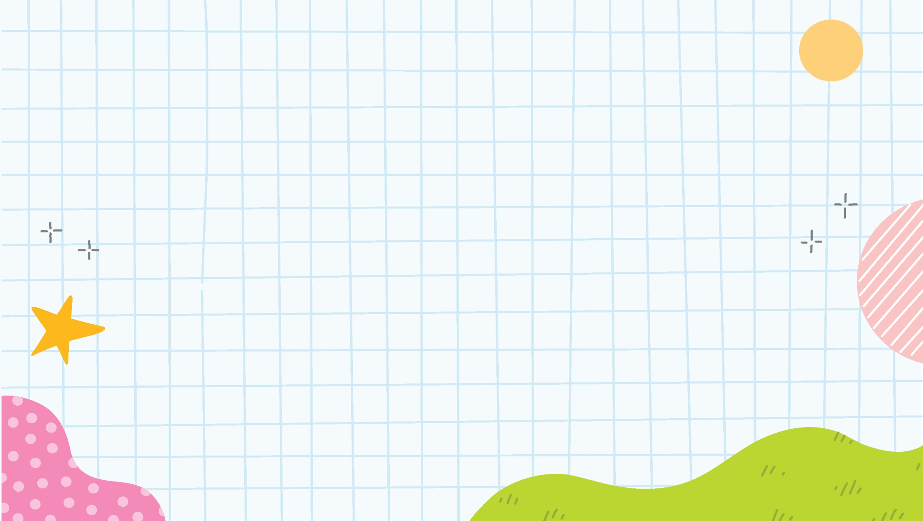


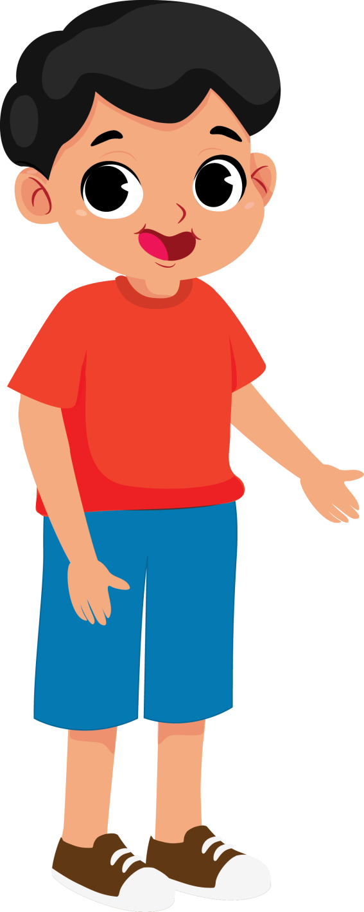


BAB
3
Ayo, Hargai Perbedaan
A. Identitas Diri
Nama termasuk identitas diri.
Identitas diri menunjukkan siapa kita.
Kita dapat menyebut nama panjang atau nama pendek.

Slide 3
Nama panjang adalah nama lengkap kita.
Nama pendek adalah nama panggilan kita.

Slide 4

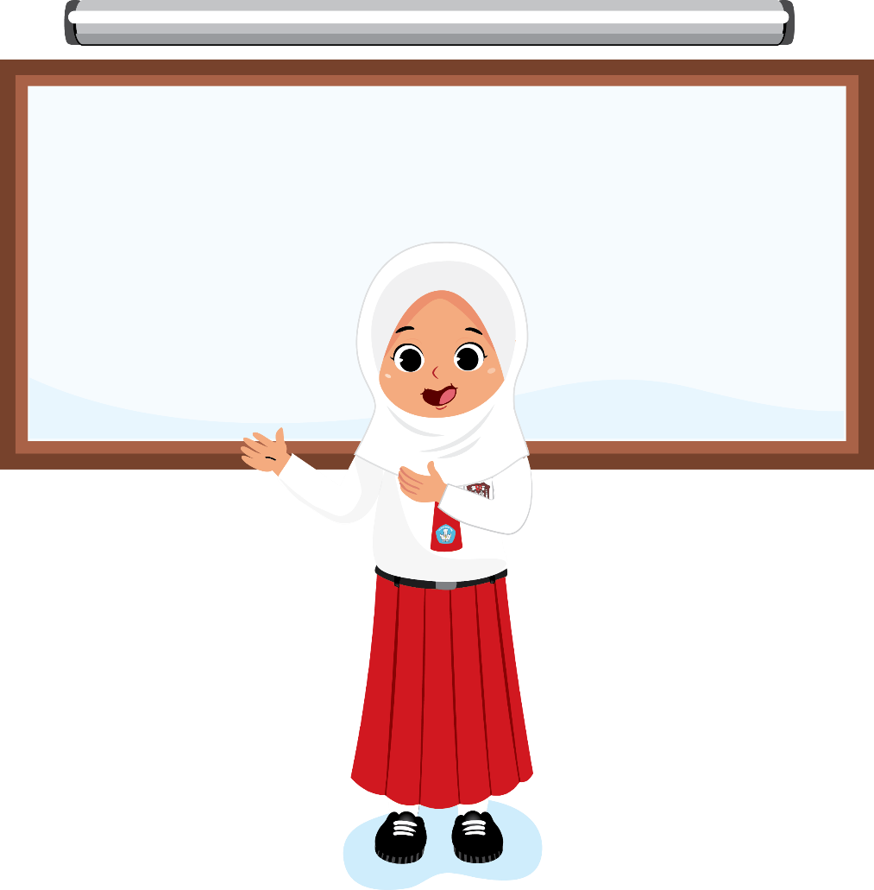
Halo, namaku Intan Perwira.
Aku biasanya dipanggil Intan.

Slide 5

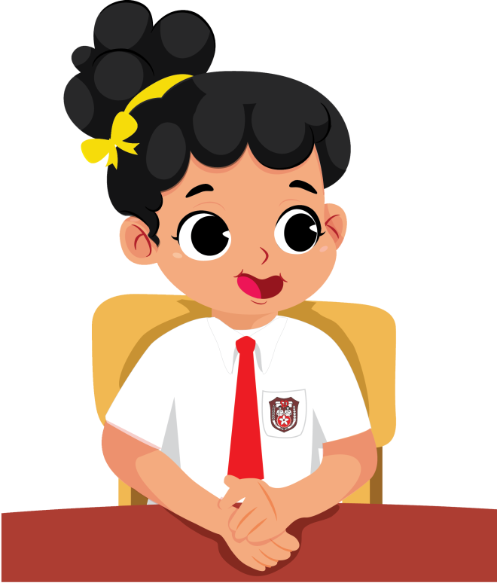
Ciri fisik termasuk identitas diri.
Ciri fisik antara lain warna kulit, bentuk wajah, dan bentuk rambut.

Slide 6


Identitas diri penting untuk diketahui dan diingat.
Dengan demikian, orang lain lebih mudah mengenal dan mengingat kita.

Slide 7


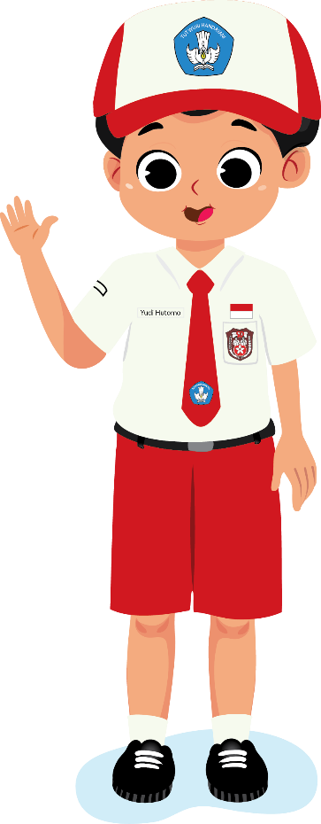
Perhatikan contoh berikut.
Halo, namaku Yudi Hutomo.
Aku biasa dipanggil Yudi.
Aku lahir di Jakarta.
Rambutku lurus.
Kulitku sawo matang.
Hobiku bermain bola.

Slide 8

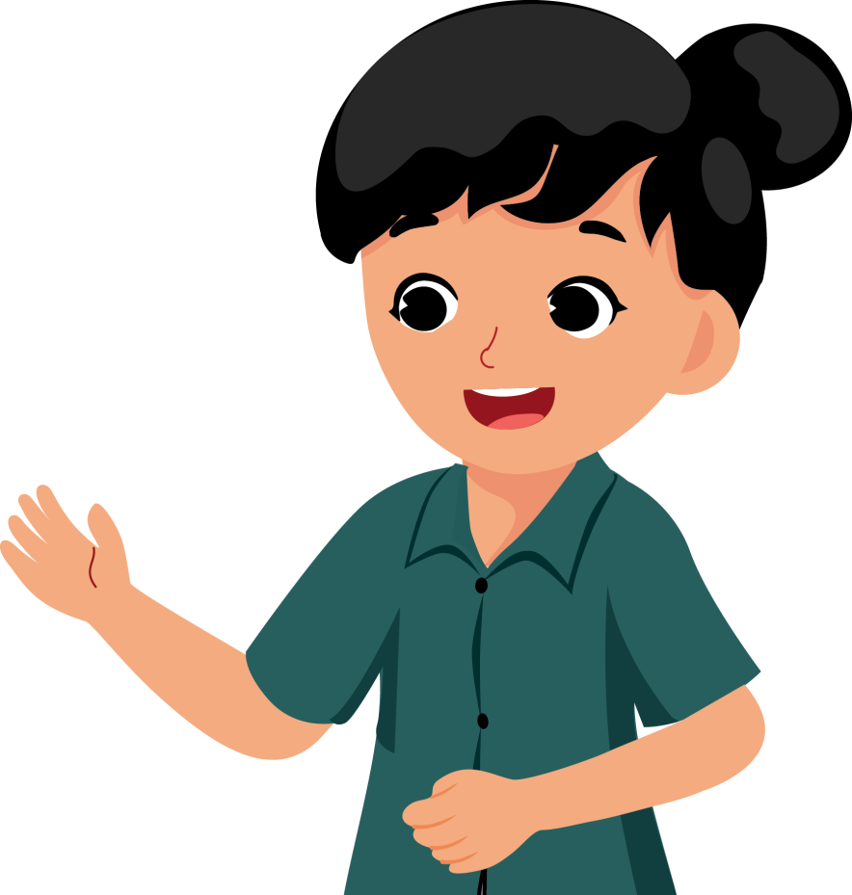
B. Identitas Teman
Identitas dirimu dan temanmu berbeda.
Temanmu dapat memiliki nama berbeda.
Ada juga yang memiliki nama yang sama.

Slide 9
Kita dapat menceritakan identitas teman.
Sebutlah teman sesuai namanya.
Sebutlah nama temanmu dengan sopan.

Slide 10
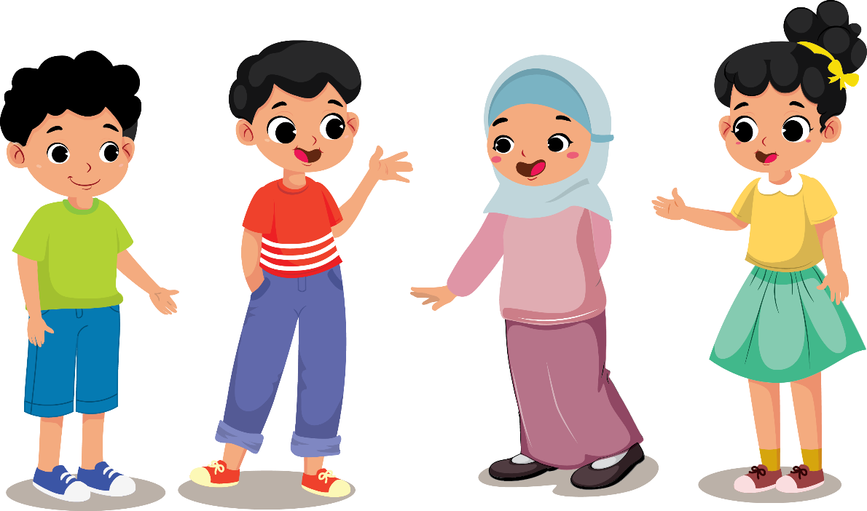
Perhatikan contoh berikut.
Namaku Hana.
Namaku Cika.
Namaku Jaka.
Namaku David.

Slide 11
Ciri-ciri temanmu tentu berbeda-beda.
Ciri dapat berupa warna kulit atau bentuk rambut.
Ceritakan dengan baik.

Slide 12
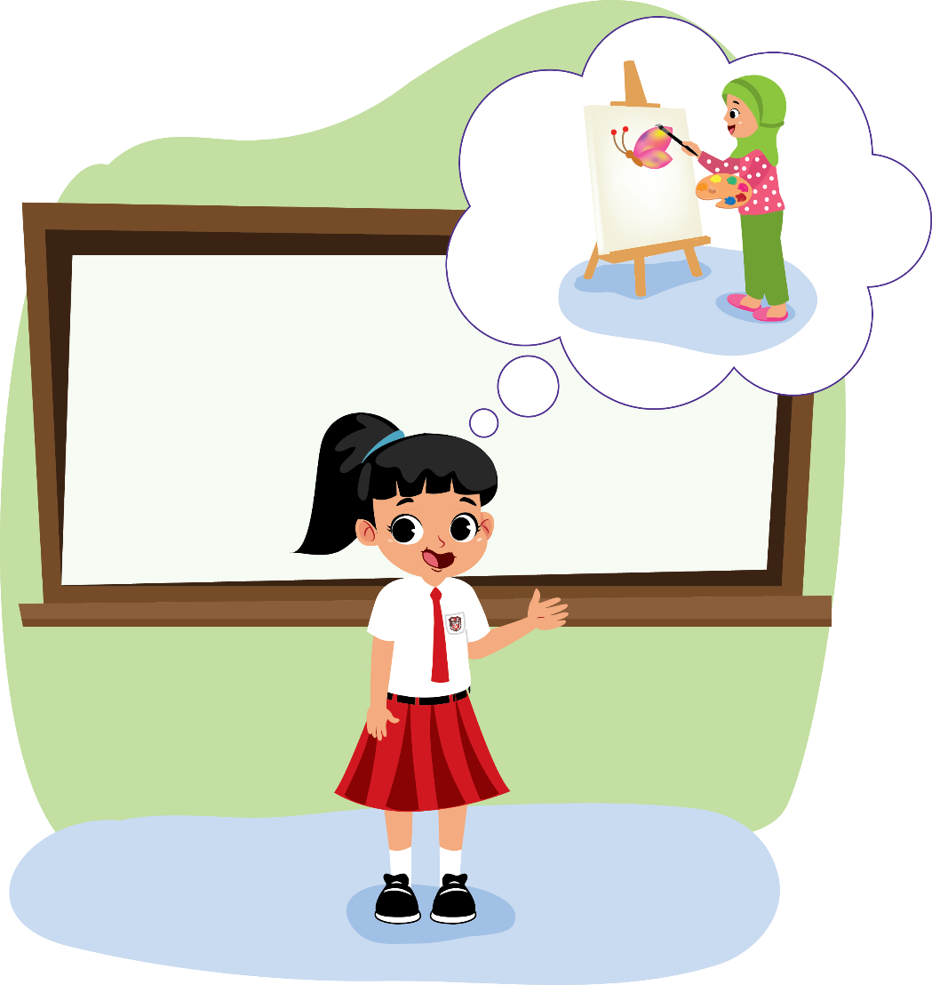
Perhatikan contoh memperkenalkan teman berikut.
Aku memiliki teman.
Temanku bernama intan.
Intan memakai hijab.
Bentuk wajahnya oval.
Intan hobi melukis.
Lukisannya sangat indah.

Slide 13

C. Keragaman di Sekitar Kita
Setiap orang memiliki ciri khas.
Ciri khas setiap orang berbeda-beda.
Ciri khas membedakan kita dengan orang lain.

Slide 14
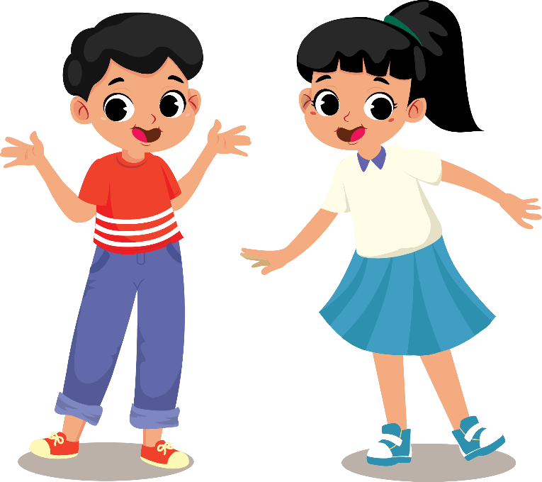
Berikut contoh keragaman ciri khas.
Bentuk Tubuh
Ada yang kurus, sedang, atau gemuk.
Hargailah bentuk tubuh orang lain.
Ciri Fisik
Ciri fisik setiap orang berbeda-beda.
Kita harus menghargainya.
Tinggi Badan
Tinggi badanmu mungkin berbeda dengan temanmu.
Kita harus tetap saling menghargai.
Bentuk Rambut
Ada berbagai bentuk rambut.
Ada yang lurus, keriting, atau ikal.

Slide 15
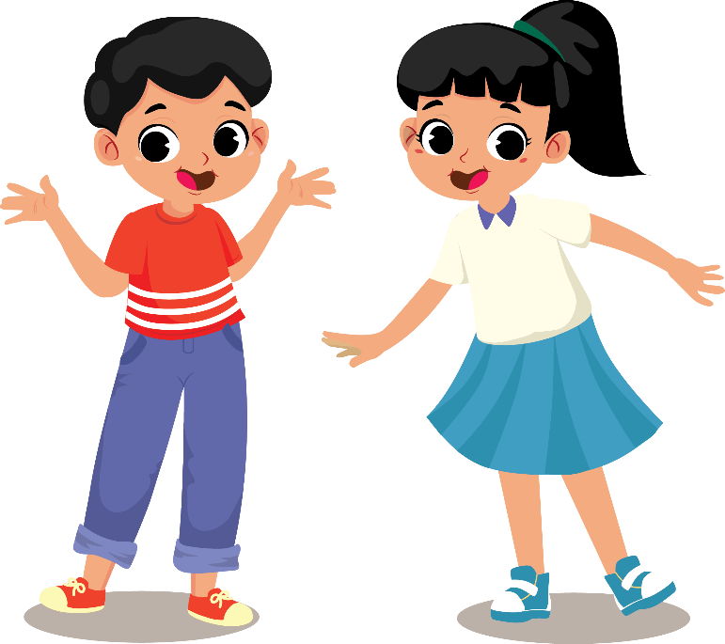
  Warna Kulit
Ada yang putih, sawo matang, atau cokelat.
  Perbedaan Spesial
Ada yang tidak dapat berjalan, berbicara, atau melihat.
Walaupun berbeda, mereka tetap istimewa.
Tanda Lahir
Tanda lahir dapat berupa tahi lalat.
Ada juga yang berupa lesung pipi.

Slide 16
Ada banyak jenis keragaman ciri khas lainnya.
Misalnya, keragaman hobi atau makanan kesukaan.
Walaupun berbeda, kita tetap harus saling menghargai.
Banyak cara yang dapat dilakukan untuk menghargai keragaman.

Slide 17
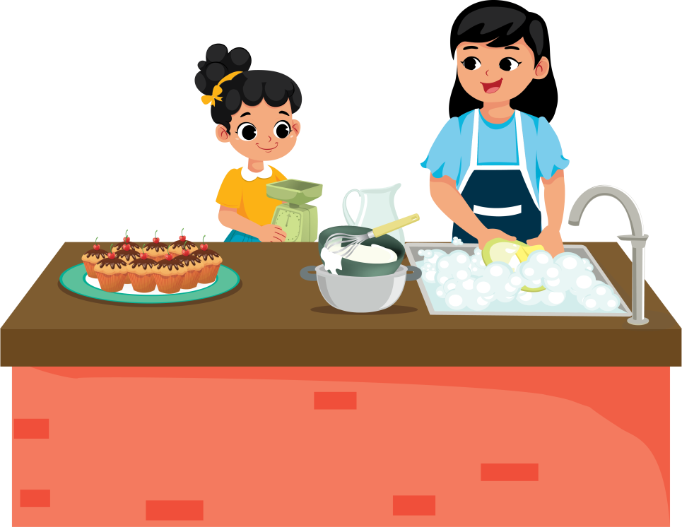
Perhatikan contoh berikut.
Menghargai keragaman antaranggota keluarga.
Saling membantu anggota keluarga lain.

Slide 18
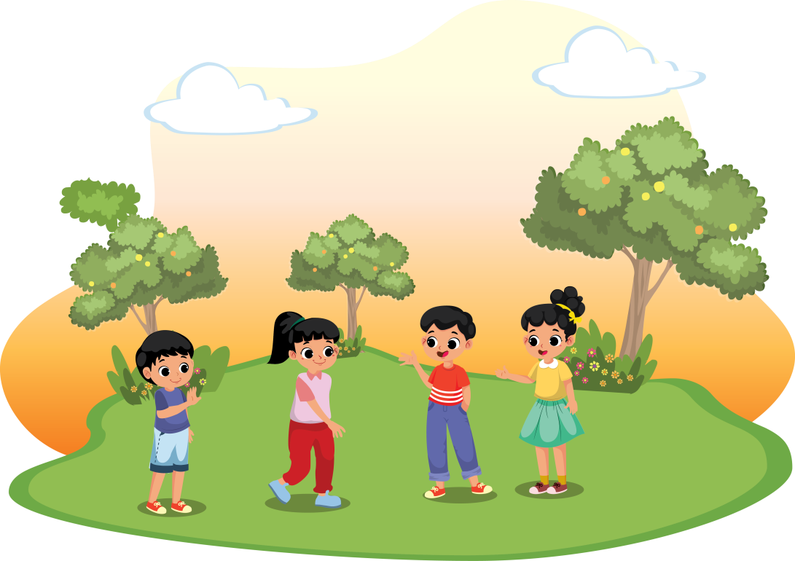
Perhatikan contoh berikut.
Menghargai keragaman antarteman.
Bermain tanpa membeda-bedakan teman.

